Slide 1
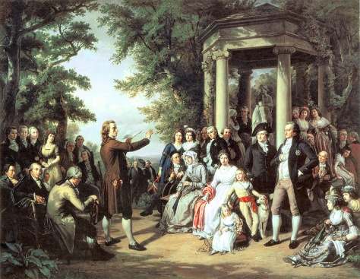
Jutta Heinz
Das Journal von Tiefurt: dilettantisches „Spielwerk, Musenhof-Programmschrift oder ästhetischer Lebensentwurf?
Ölgemälde von Theobald von Oer, 1860

Slide 2
Avertissement
„Es ist eine Gesellschaft von Gelehrten, Künstlern, Poeten und Staatsleuten, beyderley Geschlechtes, zusammengetreten, und hat sich vorgenommen alles was Politick, Witz, Talente und Verstand, in unsern dermalen so merkwürdigen Zeiten, hervorbringen, in einer periodischen Schrift den Augen eines sich selbst gewählten Publikums, vorzulegen.
Sie hat beliebt gedachter Schrift den allgemeinen Titel: Journal oder Tagebuch von Tieffurth [handschriftliche Eintragung] zu geben, und selbige in ihrer Einrichtung dem bekannten und beliebten Journal de Paris vollkommen ähnlich zu machen; nur mit dem Unterschied, daß davon nicht von Tag zu Tag, sondern nur wöchentlich ein Bogen ausgegeben, auch darauf nach Willkühr, entweder mit baarem Geld – das auf das mindeste ein Goldstück seyn muß – oder mit beschriebenen Papier als Beyträgen, abonniert werden kann. Zu Ende der izt laufenden Woche wird der erste Bogen ausgegeben. Tieffurth [handschriftlich] den 15 August 1781.“

Slide 3
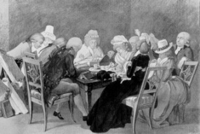
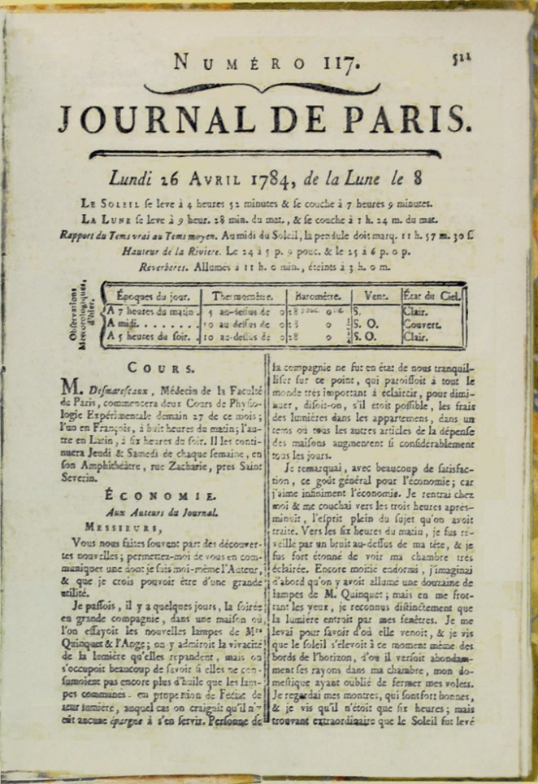
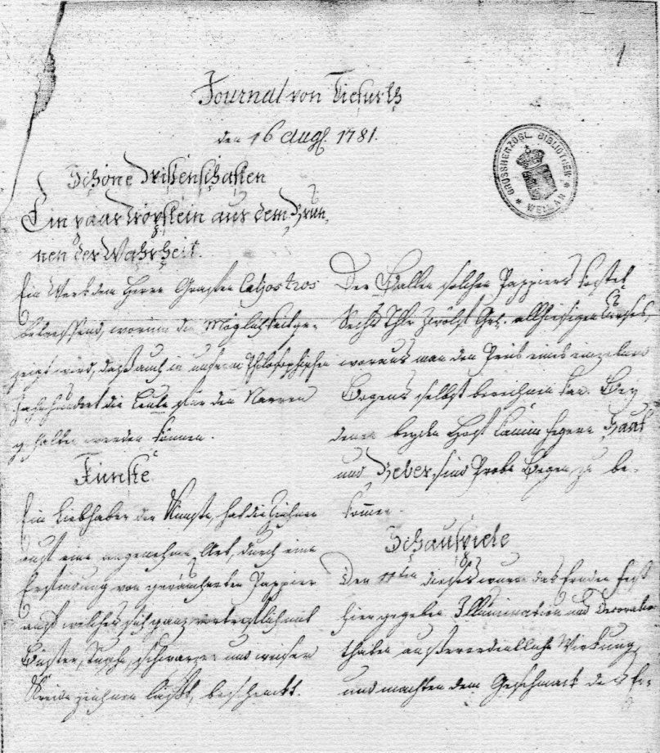
Das „Tiefurter Journal“ –
Vorbilder und Anfänge
Journal de Paris,
Nr. 117, 26. April 1784
Tiefurter Journal,
1. Stück, 16. August 1781

Slide 4
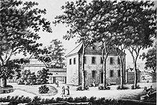
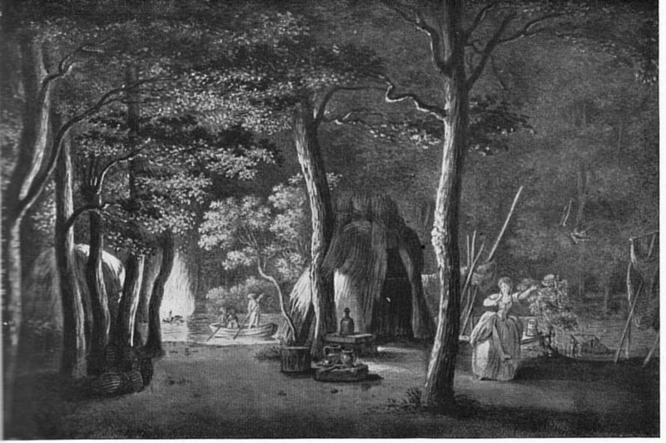
Der gesellige Ort: Tiefurt
Schloss Tiefurt
(Tuschezeichnung von C.W. Holdermann)
Aufführung der Fischerin, Tiefurt, 22. Juli 1782
(Aquarell von Georg Melchior Kraus)
„In Tieburs Haynen lernt mann alle Schätze der Erden Großmüthig verachten, lacht mit möglichsten philosophischen Stolz – mit Gnädigster Erlaubnis – über die ihnen nach Graben und vergist daß Sie zum leben mit unter ganz nützlich und nothwendig seyn können.“

Slide 5
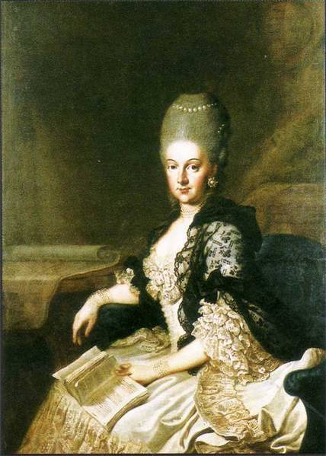
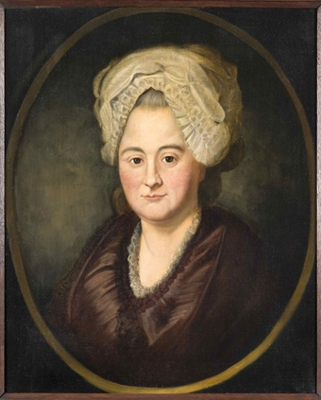
Das gesellige Personal – die „Mutter des Musenhofs“
Herzogin Anna Amalia
(Porträt von Johann Georg Ziesenis)
Anna Amalia, Brief an Katharina Goethe (November 1781)
„es ist ein kleiner Spaß den ich mir diesen Sommer gemacht habe […]. vielleicht wird es Ihnen auch einige gute Stunden machen. Die Verfaßer sind Hätschelhanz, Wieland, Herder, Knebel, Kammerherr Seckendorff u. Einsiedel. Der Frau Räthin weltberühmte Kennerschaft wird ihr leicht die Stücke von jedem Autor errathen lassen“

Slide 6
Das gesellige Personal – die bürgerlichen Künstler
Johann Wolfgang Goethe: Auf Miedings Tod(TJ, 23. Stück)
O Weimar! dir fiel ein besonder Loos!
Wie Betlehem in Juda klein und gros.
Bald wegen Geist und Witz beruft dich weit
Europens Mund, bald wegen Albernheit.
Der stille Weise schaut und sieht geschwind
Wie zwey Extreme nah verschwistert sind.

Slide 7
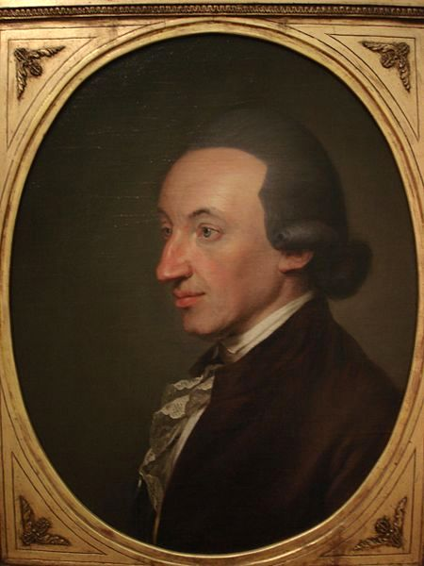
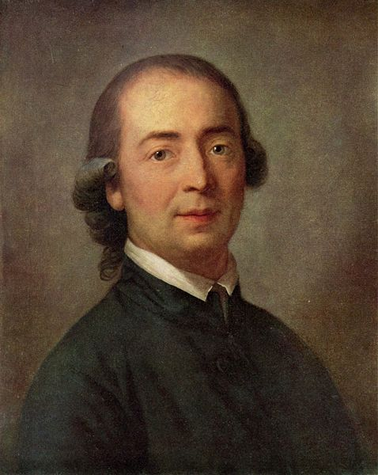
Das gesellige Personal – die bürgerlichen Künstler
Christoph Martin Wieland und Johann Gottfried Herder

Slide 8
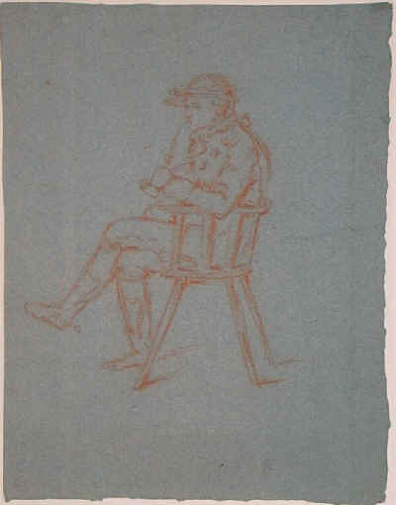
Das gesellige Personal – die höfischen Dilettanten
Karl Ludwig von Knebel
(Zeichnung Goethes)
„Ich bin Eure Durchlaucht schon zu lange den eigenen Dank für dero gnädige Zuschrift und die Beylagen schuldig, womit mich diselbe beschenkt und beehrt haben. Die Freude die mir Euer Durchlaucht damit gemacht haben war nicht gering, und da ich ohnhin gegenwärtig mehr in und um Weimar lebe als hier, so hätte mich die besten Aufnahme in Tiefurth nicht leicht glücklicher machen können. Erlauben Sie indeß, gnädigste Herzoginn, daß ich in diesem lieben Thale noch einige Weile in Gedanken mit Ihnen leben darf, und das Glück mir noch versage, dessen Berührung mir so kostbar und so gefährlich scheint“.

Slide 9
Das gesellige Personal – die höfischen Dilettanten
Karl Ludwig von Knebel
(Zeichnung Goethes)
O all beglüktes Volk, wenn du dein Glük
Erkenntest! Landmann, du des Schiksals Liebling!
Fern vom Getös aufrührerischer Waffen
Reicht Tellus selbst, die treue Mutter, dir
Aus ihrem Schoos die leichte Nahrung dar.
Laß andre sich in schimmernden Pallästen
Am frühen Morgen schon von einer Schaar
Gebükter Schmeichler, die in Fluthen sich
Aus allen Gängen durch die köstlichen
Portale drängt, stolz umrungen sehn;
[…]

Slide 10
Das gesellige Personal – die höfischen Dilettanten
Karl Ludwig von Knebel
(Zeichnung Goethes)
Dir allein Bleibt sichre Ruh, dir bleibt ein Leben frey
Von jeder Schuld und niedrigem Betrug.
Auch bist du reich an mannichfalt’gen Gütern.
Bey dir herrscht stille Muße durch das Thal,
In breiten Gründen, durch die grüne Nacht
Der Grotten, an den Leben vollen See.
Dir wehen sanfte Lüfte, hier ist ganz
Das frische Tempe, sein belebend grün!

Slide 11
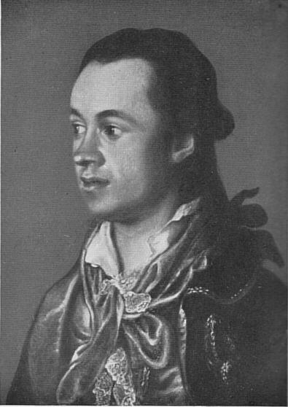
Das gesellige Personal – die höfischen Dilettanten
Friedrich Hildebrand von Einsiedel
(Porträt J.E. Heinsius)
„Mein Bruder schreibt mir von einem Tiefurter Journal und einer gelehrten Gesellschaft, wo er den Secretär macht. Was man nicht für Wunderdinge aus dem Ilmgrunde hört!“

Slide 12
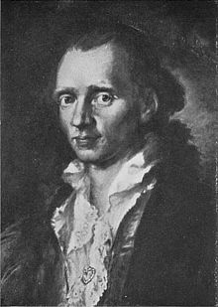
Das gesellige Personal – die höfischen Dilettanten
Karl Friedrich Siegmund von Seckendorff-Aberdar
(Porträt Heinsius)
Auf Erden lebt kein Mensch so fein
Als Herr von Giks zum Gakelstein;
Nachts punkt um neun Uhr schläft er ein
Und schläft so fort bis Sonnenschein.
Gemeiniglich um Glocke neun
Nimmt er im Bett das Frühstück ein:
Coffée mit Milch und Semmel drein,
Will ihm der Coffée nicht gedeyhn
So bringt man ihm ein Fläschgen Wein,
Und kan er nicht die Semmel käun
So tunkt er Zuckerbrod hinein.
Um zehn Uhr steht er auf: Allein
Zuvor noch krazt er sich anʼs Bein,
Dann macht er sich die Zähne rein;
Kan er bis elf Uhr fertig seyn,
So geht er in sein Kämmerlein
Und liest dabey, sich zuzerstreun,
In seinem Sack Kalenderlein.

Slide 13
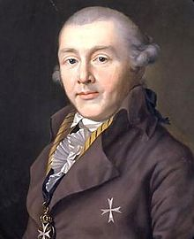
Das gesellige Personal – die höfischen Dilettanten
Prinz August von Sachsen-Gotha-Altenburg
(Porträt Ernst Christian Specht)
An die Mitarbeiterinnen und Mitarbeiter
dieses Journals.
Ich las, nach Sonnenuntergang,
Aus freyer Wahl, ganz ohne Zwang,
(Wenn ich mirs trauen darf zu sagen)
Drey Freunden, im Journale, vor
Sie hörten, mit erstauntem Ohr,
Charaden an und Preisesfragen;
Und halb im Scherze, halb mit Klagen,
(wovon ich keinen Laut verlohr)
Fieng jeder an sich selbst zu fragen,
Worum man ihn nicht auch erkohr,
Dazu sein Schärflein beyzutragen?
Dieß meld’ ich im Vorübergehn,
Denn, um die Wahrheit zu gestehn,
So sollt’ am wenigsten von Allen,
Die Wahl auf mein Gehirnlein fallen.

Slide 14
Das gesellige Personal – die höfischen Dilettanten
Prinz August von Sachsen-Gotha-Altenburg
(Porträt Ernst Christian Specht)
Mir war die faßlichste Charade
Ein Dorn im Aug’ und im Verstand;
Was jeder klar, wie Waßer, fand,
Schien mir so dicht, wie Wachspommade.
Ich schämte mich, daß ich so dumm,
Vor meinem Auditorium,
Als Journalist erscheinen sollte.
Ein Tagebüchler, sagt ich mir,
(und wuste, was das heißen wollte!)
Ist ein geschickter Bombardier,
Der Tod auf Feindes-Heere schnellet,
Und selbst in Sicherheit sich stellet;
Dieß ist einmal so Kriegsmanier!
Nun, statt der Bomben und Granaden,
Warf ich mit folgenden Charaden,
Um mich herum; und freute mich,
Daß ich der Schande so entwich.

Slide 15
Das gesellige Personal – die höfischen Dilettanten
Emilie von Werthern
Abschied.
Die Annäherung macht bang und ängstet, der Abschied selbst schmerzt und betäubt; die nachfolgende Traurigkeit gewährt einen hohen Genuß: Abschied für immer gleicht dem Tode.
Beständigkeit
Unbeständigkeit solle nie ein Vorwurf seyn, und Beständigkeit nie als Verdienst gelten: Treue liegt in unserm Willen, allein Beständigkeit hängt von unserm Herzen ab, und wer vermag diesem Zaubergewebe zu folgen, oder ihm ein Muster vorzuzeichnen?
Dumpfheit
Haben blos gescheute Menschen, sonst ists Dummheit. Es ist die Qualität aller Künstler und aller Liebenden, es ist der schöne Zauberische Schleyer, der Natur und Wahrheit in ein heimlicheres Licht stellt.

Slide 16
Das gesellige Personal – die höfischen Dilettanten
Emilie von Werthern
Eitelkeit
Gränzt nahe an ausschliesende Selbstliebe; und darf drum nie die Quelle der Liebe seyn: Wenn ein eitler Mensch liebt; so muß seine Eitelkeit sichtbar sich vermindern.
Freyheit
Ein Phantom, nach welchem jeder strebt, und deßen Würcklichkeit wenige ertragen können: Wer liebt, und nach Freyheit strebt, der misbraucht sie gewiß!
Geschenke
Kleine Geschenke der Liebe sind unzertrennlich von dieser – aber die zarte Knospe wird erdrückt unter der Last: und meist hört Liebe auf wo diese anfangen.
Inconsequenz
Erscheint oft ohne dem Verstand oder dem Herzen Schande zumachen; Inconsequenz äußert sich meist im Betragen, und dieß bestimmen angenommene Verhältniße, daher hat sie wenig Bezug auf das Weesen eines Menschen.

Slide 17
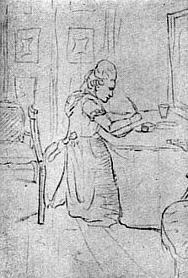
Das gesellige Personal – die höfischen Dilettanten
Louise von Göchhausen
(Zeichnung von Goethe)
Der Ritter Eckbert von Tiffurt.
Nachricht aus dem zwölften Jahrhundert
Er sah wie Amalia in schönen Gebüschen längst seiner lieben Ilme einsam einhergehet; Hörte wie sie da in sich spricht: „Süß ist die Erinnerung erfüllter theuerer Pflichten. Meine Söhne erwachsen, ich von Unterthanen geliebt, von Fremden geehrt? Der halbverloschene Stamm erhielt durch mich grünende Sprossen! – Mein beruhigtes Herz sagt es mir daß ich wohl thate, wo ich konnte, daß ich von Wolfens Namen keine unwürdige Tochter bin!“ und Eckbert sah es, wie die Musen alle sich bestrebten Ihr nach entladner Bürde die Stunden der Ruhe zu verschönern, zu versüßen. Wie Terpsichore und Talia sie ergötzten. Wie die Saiten unter ihren Fingern ertönten. Aber wie freut sich Eckbert als er sahe wie die Fürstin auf den Rasen an das Ufer der Ilme an den Platz wo seine Laube stunde sich hinsetzet, und mit eigner Hand sein Tiffurt abbildet?

Slide 18
Das gesellige Personal – die höfischen Dilettanten
Louise von Göchhausen, Ritter Eckbert
Er sah nun auch wie Amalia in Tiffurt an ungesehenen stillem Ort denen Musen einen kleinen Tempel errichtet. Wie Sie Selbst Psichen und Amor aufstellt. Wie Göthe das Bild der Phantasie und Wieland die Bilder der Gratzien darinne aufstellten. Wie Herder die Bilder der Weisheit und Tugend hingießet. (Dann Liebe, Weißheit und Gratzien sind mit denen Musen verschwistert), auch sahe er wie herder denen Musen ihren Platz im Tempel vorzeigte.
Dann sah er wie der kleine Tempel durch Herders holde Gattin, Prinz Augusten, Seckendorf und Einsiedel mit sanftem Gefühl, Geist, Laun und Wiz ausgeschmückt wurde, und auch wie Dalberg einige minder schöne Blumen, doch voll guten Willens hinbringt. Er sah ferner, O! welcher Anblick? Wie Carl Augusts Tochter und kleine Söhne nach Tiffurt kommen. Wie die muntre Kinder auf dem Rasen herumspringen. Wie sich Ihre edle Mutter mit ruhigem stillem innigen Vergnügen an dem Anblick labet. Wie sich Ihre Seele über Wolcken erhebt und sagt: Gott! Du gabst Sie mir. Geb Ihnen Liebe zum Wahren, mache sie edel und tugendhaft, leite sie! –

Slide 19
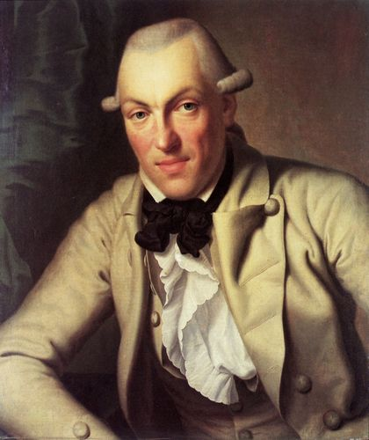
Gesellige Formen – Scharaden
Johann Heinrich Merck
(Porträt von J.H. Strecker)
Scharaden
Zwey einsilbige Worte und Begriffe machen das Ganze. Das erste ist eine irrdische Unvollkommenheit die den Cosmopoliten von je her viel zuschaffen gemacht hat. Das zweite, als ein Begriff – der durch den Sinn das Gehör wie gewöhnlich erlangt wird – ist neueres Teutsch, als manches andere Wort unserer Sprache, und ist die Folge einer Erfindung Die wir widerrechtlicher Weise unserer Nation zuschreiben. Das ganze war eine conventionelle Bitte und Beystand – und wird nächstens – nach dem Beyspiel eines bekannten Welt und Menschen Besseres unserer Zeit, nicht aus patriotischen Eyfer sondern aus litterarischen Drang, zur Erhaltung unsers Journals gethan werden müssen.

Slide 20
Gesellige Formen –
Preisfragen
Preis Frage
Da man seit einiger Zeit die unglücklichen Einflüße der Langenweile, in grosen und kleinen Gesellschaften so mercklich spürt; so haben sich einige Personen gefunden, die aus Menschenfreundlichen Herzen, einen Preis für denjenigen ausgesetzt haben, welcher folgende Frage am Besten zu beantworten im Stande seyn wird.
Wie ist eine unocupirte Gesellschaft für die Langeweile zu bewahren?
Man bedingt sich aber aus, daß die etwan anzugebenden Mittel nichts gegen die Religion, die guten Sitten und die Gesetze enthalten. Was den dafür zu ertheilenden Preis anlangt, so soll derselbe unpartheyisch und nach reiflicher Ueberlegung in einer diesfals besonders zu haltenden Session, durch die Mehrheit der Stimmen zuerkannt werden und darinn bestehen: daß derjenige welcher ihn durch seine Beantwortung davon trägt, auf eine Woche lang zum Maitre und Directeur de Plaisir angenommen per Diploma dazu bestätigt, und mit einem proportionirlichen Gehalt versehn werden soll.
(TJ, 2. Stück)

Slide 21
Gesellige Formen –
Preisfragen
Also fürs Erste: Wie ist eine unoccupierte Gesellschaft in so fern sie gesellschafftlich leben und sich gemeinschaftlich occupieren, das ist, amüsieren will (denn diese beyden Termini können als vollkommen gleich bedeutend angenommen werden) auf eine der Natur einer solchen Gesellschaft angemeßenste Art am Leichtesten und Zweckmäßigsten zu occupieren?
Man mache eine Provision von einer Anzahl artiger Kinderspiele, derer es eine unzähliche Menge giebt, und aus welcher etwa 36 der lebhaftesten und kurzweiligsten ausgesucht werden könnten.
Diese Kinderspiele vertheile man auf 36 Tage, dergestallt, daß auf jeden derselben ein Spielchen komme, und dieses Spiele man dann den ganzen Tag (die Zeit des Frühstückes, Ankleidens, Mittageßens, Theetrinkens und Nachteßens abgerechnet) an einem fort, so lange, bis die Langeweile an welcher die Gesellschaft laborirt, entweder vergangen ist, oder bis eine Angenehme Ermattung die samtlichen Mitglieder derselben in einen sanft und süsen Schlaf versenckt, welcher bekanntermaßen das allergewißeste und einzige Universal-Mittel gegen die Langeweile ist.

Slide 22
Gesellige Formen –
Preisfragen
Was aber Zweytens das Mittel betrift, wie jedes einzelne Mitglied der unoccupierten Gesellschaft sich vor Langerweile bewahren kan, so nehmen wir die Freyheit, Eines in Vorschlag zu bringen, von welchen wir uns versichert halten, daß ihm vor allen Möglichen der Vorzug gebühre, sintemal es nicht nur fähig ist, die angenehmsten Empfindungen und Vorstellungen in dem Cerebello einer unnoccupierten Person hervor zu bringen, sondern auch die Eigenschaften hat, daß 1) nicht der mindeste Geldaufwand 2tens nicht das mindeste Talent dazu erfordert wird, und daß 3tens zu allen Zeiten, Stunden und Augenblicken in unserer Gewalt ist, welches von keiner andern Beschäftigung oder Ergözlichkeit gesagt werden kan.

Slide 23
Gesellige Formen –
Preisfragen
Es besteht darinn, daß eine solche Person stehend oder sitzend, oder in Horizontaler Lage, (welches die beste ist) ohne das mindeste zu gedencken, unverwandt und mit aller Aufmercksamkeit deren sie fähig ist, auf die Spize ihrer eignen Nasen sehen, und in dieser Contemplation ihrer Nasenspitzen ruhig, ununterbrochen und Gedanckenlos so lange verharren muß, bis sie von allen andern was um sie her ist, nichts mehr gewahr wird, da denn nach der Versicherung besagter Indianischer Philosophen eine unendliche Menge, der angenehmsten Erscheinungen mit einer unbeschreiblich angenehmen Empfindung begleitet, diese Person, in einen so wonnevollen Zustand versetzen werden, daß der Philosoph Buddas kein Bedencken trägt, solchen eine wahre Vergötterung zu nennen.

Slide 24

Geselligkeit, Bildung und künstlerische Produktivität
Rekonstruktion des ‚Musenhofes‘: Goethe an Kanzler Müller
„Auf diesem Wege werden sonderbare Documente gerettet; nicht in politischer, sondern in menschlicher Hinsicht unschätzbar, weil man sich nur aus diesen Papieren die damaligen Zustände wird vergegenwärtigen können, wie auf hohem Standort ein reines Wohlwollen, gebührende Anerkennung, ernstliche Studien und heiterste Mittheilung in einem Kreise sich bethätigten, der schon gegenwärtig demjenigen, der es mit erlebt hat, mythologisch zu erscheinen anfängt. Um desto freudiger aber können Ew. Hochwohlgeboren an diese belohnende Arbeit gehen, da unseres gnädigsten Herrn [Großherzog Carl Friedrich] Beyfall hier zuversichtlich zu hoffen ist, der das Vorzeitige so schön zu schätzen weiß und besonders auf alles, was dem Andenken seiner Frau Großmutter förderlich ist, von jeher bedeutenden Werth gelegt hat. Die Wiederherstellung des Tiefurter Parks und die Bemühungen um das Tiefurter Journal zeugen hievon“.

Slide 25
Geselligkeit, Bildung und künstlerische Produktivität
Abendgesellschaft bei Anna Amalia
(Aquarell Georg Melchior Kraus)
Friedrich Schiller, Über die ästhetische Erziehung des Menschen (1795/96)
„Existiert aber auch ein solcher Staat des schönen Scheins, und wo ist er zu finden? Dem Bedürfniß nach existiert er in jeder feingestimmten Seele, der That nach möchte man ihn wohl nur, wie die reine Kirche und die reine Republik in einigen wenigen auserlesenen Zirkeln finden, wo nicht die geistlose Nachahmung fremder Sitten, sondern eigne schöne Natur das Betragen lenkt, wo der Mensch durch die verwickeltsten Verhältnisse mit kühner Einfalt und ruhiger Unschuld geht, und weder nöthig hat, fremde Freyheit zu kränken, um die seinige zu behaupten, noch seine Würde wegzuwerfen, um Anmuth zu zeigen“.

Slide 26
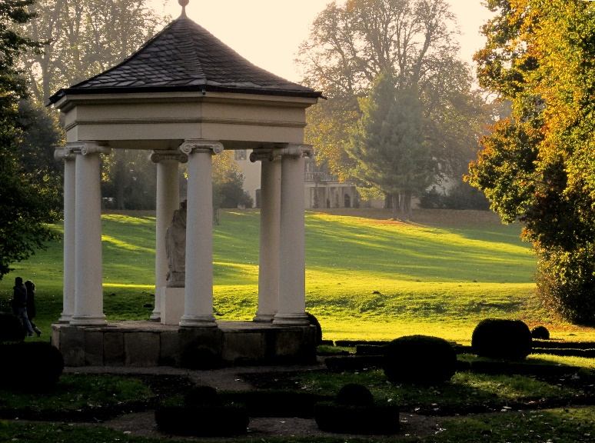
Geselligkeit, Bildung und
künstlerische Produktivität
Johann Gottfried Herder, Tiefurth
Im Rosenlicht der goldnen Abendsonne,
Im lichten Hauch erquickend reiner Luft,
Wall ich zu Dir, geliebtes Thal der Wonne,
Verhülle mich in deinen Blüthen Duft,
Und ihr o schlanke Pappeln, dunkle Bäume,
Wiegt mich in friedliche, in goldne Träume!
Hier wird zum Aether alles irrdische Leben,
der dunkle Trübsinn wird zum Sonnenlicht;
Der Schleyer schwindet, den die Sorgen weben
Von Schmerz und Gemüth oft so fest und dicht;
Hier ist die Tugend, hier der Himmel mein!
Ich bin o Hoffnung, bin o Liebe dein!

Slide 27

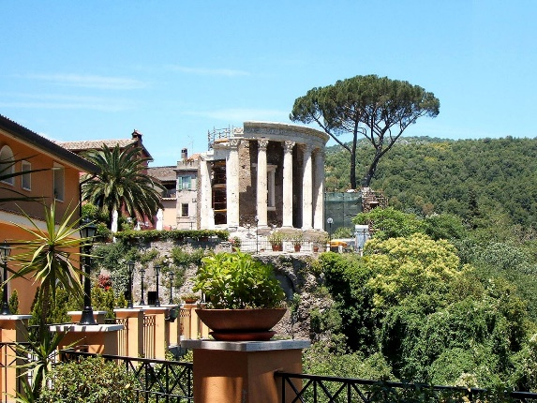
Geselligkeit, Bildung und
künstlerische Produktivität
Johann Gottfried Herder, Tiefurth
So blüh’ er ewig hier an deinen Quellen,
geliebtes Thal, des Segens reicher Kranz!
Und wie den Tag die Strahlen mild erhellen
so prange du in einem sanften Glanz;
Hier ist Italien – der heitre Strom
Verwandelt Tiefurth in ein schönres Rom.

